Slide 1


Переработка и обогащение полезных ископаемых
Лекция 5 Магнитные и электрические методы обогащения
Преподаватель: Мотовилов Игорь Юрьевич доктор PhD кафедры «Металлургия и обогащение полезных ископаемых»
motovilov88@inbox.ru

Slide 2
Содержание
Основы магнитного метода обогащения
Магнитные сепараторы
Основы электрического метода обогащения
Способы сообщения частица электрических зарядов
Электрические сепараторы

Slide 3
Магнитные методы обогащения
Магнитная сила Минералы характеризуются удельной магнитной восприимчивостью χ, измеряемой в м³/кг, и по се величине делятся на
сильномагнитные (ферромагнитные), для которых χ > 4*10⁻⁵ м³/кг;
слабомагнитиые (парамагнитные), для которых χ > 10⁻⁷ м³/кг;
немагнитные и диамагнитные, дня которых χ < 10 ⁻⁷ м³/кг.
Величина χ характеризует связь намагниченности вещества с магнит­ным полем в этом веществе.
Из всех элементов ярко выраженный ферромагнетизм имеют Fе, Ni, Со. 32 элемента имеют парамагнитные свойства и сохраняют их в соединениях: Ti, V, Сг, Мn. Мо, W, Рt, Dу и др. Диамагнетики - Сu, Аu, Zn, Аg, Bi и др.
В магнитном поле на частицу руды действует магнитная сила, в нью­тонах:
F_{H} = m* μ_{0*}χ* H*gradH
где т - масса частицы, кг;
μ₍₎ - магнитная проницаемость вакуума 4*10⁻⁷ Гн/м;
Н - напряженность магнитного поля, А/м;
Grad H – градиент напряженности, А/м².

Slide 4
Магнитные методы обогащения
Таблица – Распределение минералов по удельной магнитной восприимчивости χ, см³/г
Сильномаг-нитные минералы | χ, см³/г | Магнитные минералы | χ, см³/г | Слабомаг­нитные минералы | χ, см³/г | Немагнитные минералы | χ, см³/г
Магнетит | 50000–80000·10⁻⁶ | Ильменит | 113–270·10⁻⁶ | Амфибол | 90·10⁻⁶ | Полевой шпат | 5·10⁻⁶
Франклинит | 1000–6000·10⁻⁶ | Гематит | 70–280·10⁻⁶ | Биотит | 40–52·10⁻⁶ | Флюорит | 5·10⁻⁶
Пирротин | 500–4500·10⁻⁶ | Гранат | 60–160·10⁻⁶ | Глауконит | 63·10⁻⁶ | Рутил | 2·10⁻⁶
Мартит | 200–1000·10⁻⁶ | Хромит | 50–450·10⁻⁶ | Доломит | 27·10⁻⁶ | Циркон | 2·10⁻⁶
- | - | Вольфрамит | 66–100·10⁻⁶ | Лимонит | 36–60·10⁻⁶ | Ортоклаз | 5·10⁻⁶
- | - | Ферберит | 25–150·10⁻⁶ | Магнезит | 15·10⁻⁶ | Апатит | 1·10⁻⁶
- | - | Родохрозит | 138·10⁻⁶ | Монацит | 20·10⁻⁶ | Пирит | 1·10⁻⁶
- | - | - | - | Пироксен | 65·10⁻⁶ | Кальцит | 3·10⁻⁶
- | - | - | - | Пиролюзит | 30·10⁻⁶ | Борнит | 8·10⁻⁶
- | - | - | - | Сидерит | 63·10⁻⁶ | Антрацит | 4·10⁻⁶
- | - | - | - | Роговая обманка | 24·10⁻⁶ | Арсенопирит | 8·10⁻⁶
- | - | - | - | Турмалин | 12·10⁻⁶ | Берилл | 0,8·10⁻⁶
- | - | - | - | Пирит | 40·10⁻⁶ | Кварц | 0,2·10⁻⁶
- | - | - | - | - | - | Халькопирит | 5·10⁻⁶
- | - | - | - | - | - | Галенит | 5·10⁻⁶
- | - | - | - | - | - | Сфалерит | 5·10⁻⁶
- | - | - | - | - | - | Касситерит | 14·10⁻⁶

Slide 5
Магнитные методы обогащения
Магнитные сепараторы, применяемые в промышленности, разде­ляют по напряженности и силе магнитного поля на две группы:
1) сепараторы для сильномагнитных материалов со слабым магнитным полем (1200−1600 Э), используемые для обогащения магнетитовых руд;
2) сепараторы для обогащения слабомагнитных руд с сильным магнитным полем (8000−18000 Э), которые применяют при пере­чистках и доводке концентратов редких металлов. Известны следующие конструктивные типы сепараторов: барабанные, ленточные, валковые, роликовые, диско­вые и др.
Обозначение магнитных сепараторов
Магнитные сепараторы обозначаются основными тремя буквами и двумя цифрами. Первая буква – тип магнитной системы: Э – электромагнитная система; П – система из постоянных магнитов.
Вторая буква – конструкция устройства для выделения магнитного продукта: Б – барабан; В – валок; Р - ротор (реже – ролик); Д – диск; Л – лента и др.
Третья буква – тип среды: С – сухой; М – мокрый. Дополнительно может использоваться четвёртая буква: Ц – центробежный сепаратор; Ш – шариковый и др.
Две цифры в обозначении используются для барабанных и валковых сепараторов. Первая цифра – диаметр рабочего устройства, вторая – длина. Размеры рабочих устройств – в сантиметрах. После буквенного обозначения может стоять одна цифра, характеризующая модель аппарата.
Для сепараторов с несколькими рабочими устройствами перед буквами стоит цифра, указывающая количество этих устройств. Мокрые барабанные сепараторы с нижней подачей дополнительно обозначаются через тире буквами, характеризующими направление движения продуктов (тип ванны): без буквы – прямоточный; П – противоточный; ПП – полупротивоточный; ППЦ – полупротивоточный с частичной циркуляцией магнитного продукта.

Slide 6
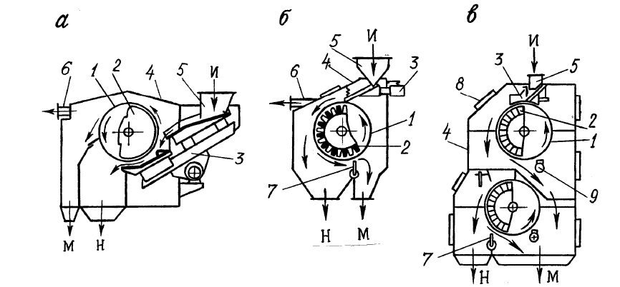
Магнитные методы обогащения
Сепараторы для сухого обогащения сильномагнитных руд:
а – ЭБС-80/170: 1 – вращающийся барабан; 2 – неподвижная электромагнитная си-
стема; 3 – виброкаскадный питатель; 4 – корпус; 5 – бункер исходного продукта; 6 – аспирационный патрубок; б – ПБСЦ-63/50: 1 – вращающийся барабан; 2 – система из постоянных магнитов; 3 – вибропитатель; 4 – корпус; 5 – бункер исходного продукта; 6 – аспирационный патрубок; 7 – делитель (шибер); в – 2ПБС-90/250: 1 – вращающийся барабан (2 шт.); 2 – неподвижная система из постоянных магнитов; 3 – питатель; 4 – корпус; 5 – бункер исходного продукта; 6 – аспирационный патрубок; 7 – делитель (шибер); 8 – смотровой люк; 9 – очиститель барабана. и – исходный; м – магнитный; н - немагнитный

Slide 7
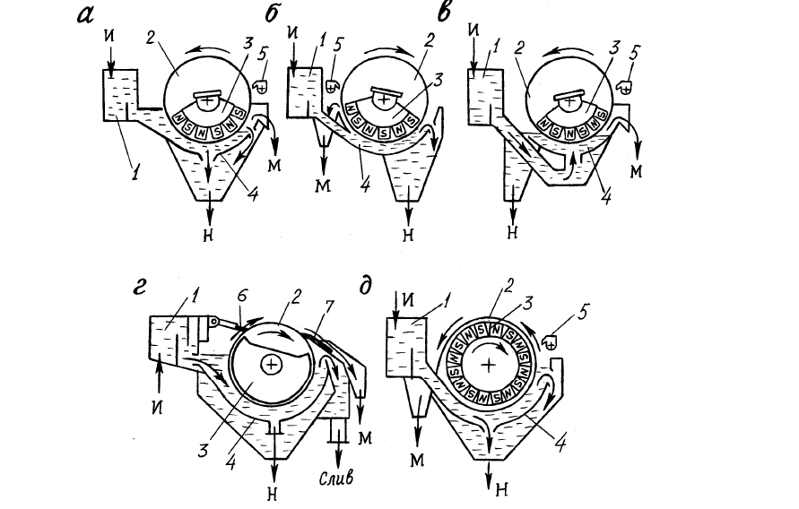
Магнитные методы обогащения
Сепараторы для мокрого обогащения сильномагнитных руд:
а – прямоточный ПБМ; б – противоточный ПБМ-П; в – полупротивоточный ПБМ-ПП; г – противоточный ЭБМ-П для регенерации тяжелосредной суспензии; д – сепаратор с “бегущим” магнитным полем. 1 – приёмная коробка исходной пульпы; 2 – барабан; 3 – магнитная система; 4 – ванна; 5 – брызгала; 6, 7 - отжимной и очищающий скребки; м – магнитный; н – немагнитный

Slide 8
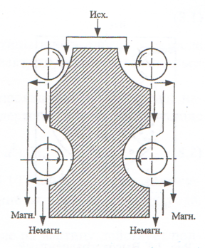
Магнитные методы обогащения
Рис. Валковые сепараторы для обогащения слабомагнитных руд:
4ЭВМ-38/275: 1 – бункер-питатель; 2 – катушка; 3 – сердечник; 4 – полюсный наконечник; 5 – часть полюсного наконечника со щелями; 6 – валок; 7 – замыкание магнитного потока

Slide 9
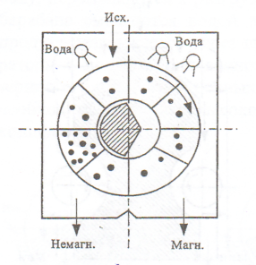
Магнитные методы обогащения
Факторы, влияющие па процесс магнитного обогащения
Гранулометрический состав. Магнитная сила значительно меняется с удалением от полюсов магнита. Поэтому частицы различных размеров будут по-разному обогащаться на одном и том же сепараторе, даже если материал раскрыт. Результаты обогащения улучшаются, если руда обесшламлена или обеспылена.
Влажность. Мелкую руду при сухом магнитном обогащении следует сушить до 0,5÷ 1 %, а крупную - до 3 ÷5 %.
Высокоградиентный сепаратор

Slide 10
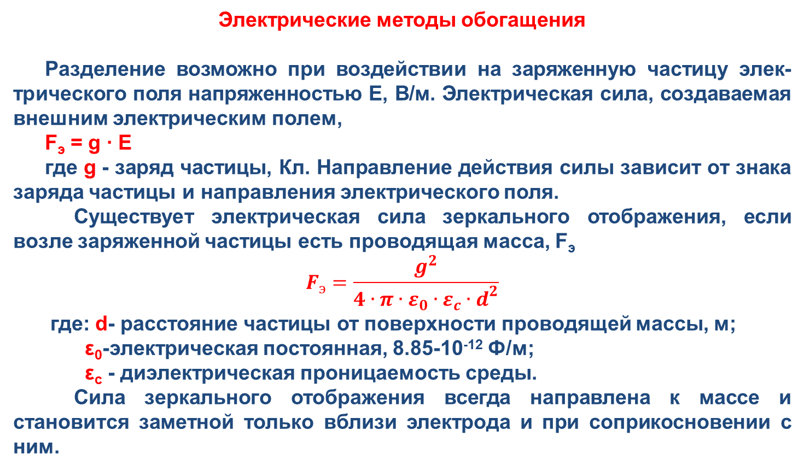
Электрические методы обогащения
Разделение возможно при воздействии на заряженную частицу элек­трического поля напряженностью Е, В/м. Электрическая сила, создаваемая внешним электрическим полем,
F_{э} = g ∙ E
где g - заряд частицы, Кл. Направление действия силы зависит от зна­ка заряда частицы и направления электрического поля.
Существует электрическая сила зеркального отображения, если возле заряженной частицы есть проводящая масса, F_{э}
$$F_{э}=\frac{g^{2}}{{4∙π∙ε}_{0}∙ε_{c}∙d^{2}}$$
где: d- расстояние частицы от поверхности проводящей массы, м;
ε₀-электрическая постоянная, 8.85-10⁻¹² Ф/м;
ε_{с} - диэлектрическая проницае­мость среды.
Сила зеркального отображения всегда направлена к массе и становит­ся заметной только вблизи электрода и при соприкосновении с ним.

Slide 11
Электрические методы обогащения
Разделение минералов по электропроводности
Минералы хорошо проводящие (удельное сопротивление от 10⁻⁶ до 10² ом·см) | от 10³ до 10¹⁰ ом·см) | от 10¹¹ до 10¹⁶ ом·см)
Антрацит | Антимонит | Алмаз
Арсенопирит | Боксит | Альбит
Галенит | Бурый железняк | Анортит
Гематит | Висмутовый блеск | Апатит
Графит | Вольфрамит | Бадделеит
Золото | Гранат (ожелезненный) | Барит
Ильменит | Гюбнерит | Бастнезит
Ковеллиы | Каолинит | Берилл
Колумбит | Касситерит | Биотит
Магнетит | Киноварь | Волластонит
Манганит | Корунд | Гипс
Молибденит | Кристофит | Гранат (светлый)
Пирит | Лимонит | Диопсид
Пиролюзит | Сидерит | Кальцит
Пирротин | Смитсонит | Карналит
Платина | Стибнит | Кварц
Рутил | Сфалерит | Кианит
Серебро | Тунгстит | Ксенотим
Танталит | Хромит | Магнезит
Тетраэдрит | Циркон | Монацит
Титаномагнетит | - | Мусковит
Халькозин | - | Нефелин
Халькопирит | - | Оливин
- | - | Полевой шпат
- | - | Роговая обманка
- | - | Силлиманит
- | - | Сподумен
- | - | Ставролит
- | - | Турмалин
- | - | Флюорит
- | - | Целестин
- | - | Циркон (слабо ожелезненный)
- | - | Шеелит
- | - | Шпинель
- | - | Эпидот

Slide 12
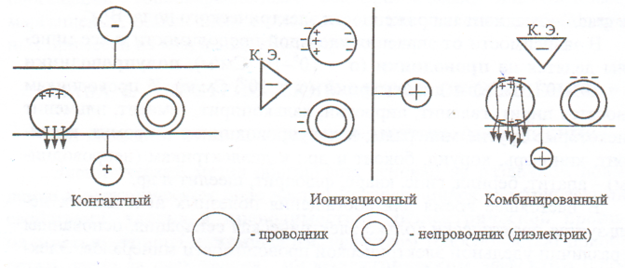
Электрические методы обогащения
Способы сообщения заряда частицам

Slide 13
Электрические методы обогащения
Электрические сепараторы для обогащения руд разделяют:
1) по характеру электрического поля, в котором производится разделение минералов;
2) по конструктивным особенностям.
По первому признаку сепараторы делят на:
а) сепараторы, в которых обогащение происходит в электрическом поле в воздушной среде;
б) сепараторы, в которых обогащение происходит в поле корон­ного разряда в воздушной среде;
в) сепараторы, в которых обогащение осуществляется последо­вательно в поле коронного разряда и в электростатическом поле в воздушной среде;
г) сепараторы, в которых разделяют частицы в электростатиче­ском неоднородном поле в среде жидкого диэлектрика (для получе­ния мономинеральных фракций при минералогическом анализе и т. п.).
По конструктивным особенностям различают: роликовые, бара­банные, камерные, пластинчатые, трубчатые, ленточные (конвейер­ные), каскадные, щелевые и другие сепараторы. Электрические сепа­раторы работают эффективно при значительной разнице в электро­проводности разделяемых минералов и при узкой классификации руды по крупности.

Slide 14
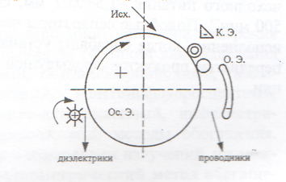
Электрические методы обогащения
Рис. Схемы электростатических сепараторов:
а – барабанный сепаратор; б – камерный с вертикально расположенными электродами-пластинами; 1- бункер-питатель; 2 – зарядный электрод (барабан, пластина); 3 – отклоняющий электрод (труба, пруток, пластина, перфорированная жалюзиобразная пластина); 4 – источник высокого напряжения; 5 – щётка; 6 – шибер; 7 – приёмники продуктов разделения
п – проводники; нп – непроводники (диэлектрики); пп – промежуточный продукт
Коронно-электростатический сепаратор

Slide 15
Электрические методы обогащения
Рис. Схемы трибоэлектростатических сепараторов:
а – барабанный; б – камерный с пластинчатыми электродами;
1 – бункер-питатель; 2 – наклонная пластина (подложка); 3 и 4 – электроды (барабаны, пластины специального профиля); 5 – щётка; 6 – шибер; 7 – приёмники продуктов разделения
(-) – частицы с отрицательным зарядом; (+) – частицы с положительным зарядом

Slide 16
Электрические методы обогащения
Факторы влияющие на процесс электрического обогащения
1. Влажность. Её влияние очень сильно. При большой влажности частиц сила их сцепления препятствует разделению, поэтому необходима суш­ка до состояния сыпучести и обеспыливание (для устранения электрическо­го сцепления).
Остаточная поверхностная влага может как ухудшать, так и улучшать электрическое разделение потому вопрос об уровне сушки решается кон­кретно для рассматриваемых условий.
2. Крупность. Так как гравитационные к центробежные силы велики по сравнению с электрическими, электрической сепарации следует подвергать узко классифицированный материал.
3. Обработка поверхности. Она может существенно менять свойства электрически разделяемых частиц, так как очень тонкий слой, формируе­мый при химической обработке, может полностью изменить поведение частицы. Чаще приходится убирать такие пленки, сформировавшиеся в естественных условиях, например, оттиркой пли промывкой.
4. Обработка объема частицы обжигом. В результате обжига изменяется электропроводность лимонита, оливина, смитсонита, эвксенита.
5. Температура. С изменением температуры электропроводность ми­нералов меняется. Для каждой пары минералов существует оптимальная температура для разделения. Контактная поляризация в целом проходит лучше при температуре 50÷300⁰С.
6.Существенно влияет на разделение частота вращения барабана.
7. Регулирующими воздействиями являются также напряжение на электродах, угол установки и расстояние коронирующего и отклоняющего электродов от осадительного барабана.

